Slide 1
Лазеры
в пластической
хирургии
Выполинила: Юнусова Фатима 405 группа
стоматологический факультет

Slide 2
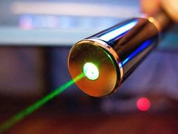
Лазер-является источником света, с помощью которого может быть получено когерентное электромагнитное излучение, которое известно нам из радиотехники и технике сверх высоких частот, а также в коротковолновой, в особенности инфракрасной и видимой областях спектра.

Slide 4
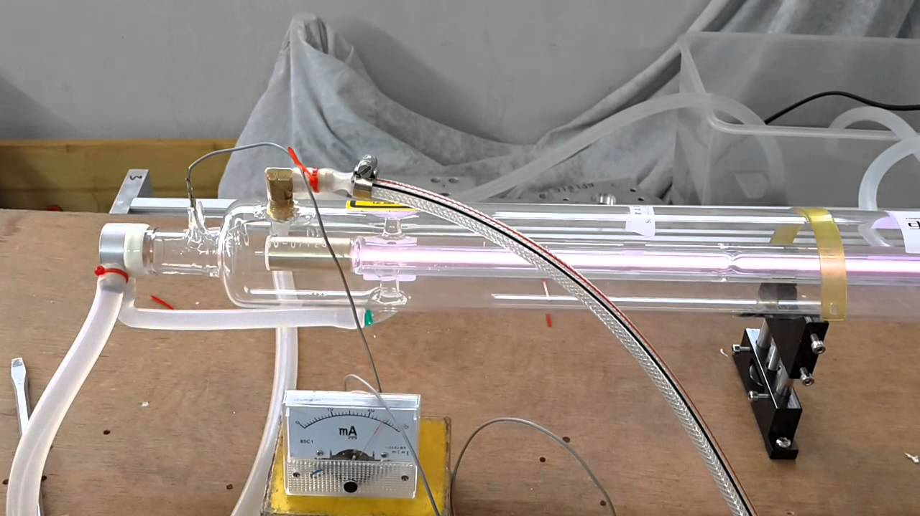
СО₂ - лазер
Лазер на углекислом газе - это первый хирургический лазер, который активно используется с 1970-х годов по настоящее время. Высокое поглощение в воде и органических соединениях (типичная глубина проникновения 0,1 мм) делает СО₂-лазер подходящим для широкого спектра хирургических вмешательств, в том числе для гинекологии, оториноларингологии, общей хирургии, дерматологии, кожно-пластической и косметической хирургии.
Поверхностное воздействие лазера позволяет иссекать биоткань без глубокого ожога. Это также делает CO₂-лазер не опасным для глаз, т.к. излучение не проходит сквозь роговицу и хрусталик. Конечно, мощный направленный луч может повредить роговицу, но для защиты достаточно иметь обычные стеклянные или пластиковые очки.

Slide 5
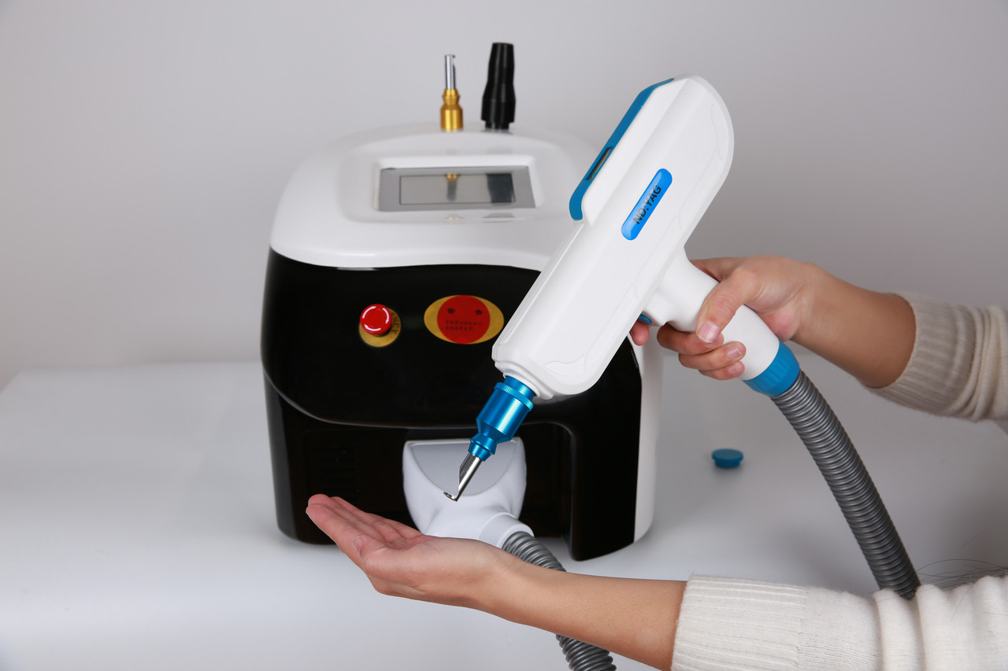
Неодимовый лазер
Неодимовый лазер - это самый распространенный тип твердотельного лазера и в промышленности, и в медицине. Его активная среда - кристалл алюмоиттриевого граната, активированного ионами неодима Nd:YAG, - позволяет получить мощное излучение в ближнем ИК-диапазоне на длине волны 1,06 мкм практически в любом режиме работы с высоким КПД и с возможностью волоконного выхода излучения. Поэтому вслед за CO₂-лазерами в медицину пришли неодимовые как для целей хирургии, так и терапии.
Глубина проникновения такого излучения в биоткани равна 6 - 8 мм и довольно сильно зависит от ее типа.

Slide 6
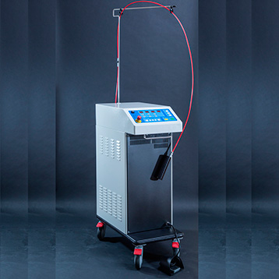
Гольмиевый лазер
Кристалл алюмоиттриевого граната, активированный ионами гольмия, - Ho:YAG, способен генерировать лазерное излучение на длине волны 2,1 мкм, которое хорошо поглощается биотканью. Глубина его проникновения в биоткань составляет около 0,4 мм, т.е. сравнима с CO₂-лазером. Поэтому гольмиевый лазер обладает применительно к хирургии всеми преимуществами СО₂-лазера. Но двухмикронное излучение гольмиевого лазера в то же время хорошо проходит через кварцевое оптическое волокно, что позволяет использовать его для удобной доставки излучения к месту хирургического вмешательства.

Slide 7
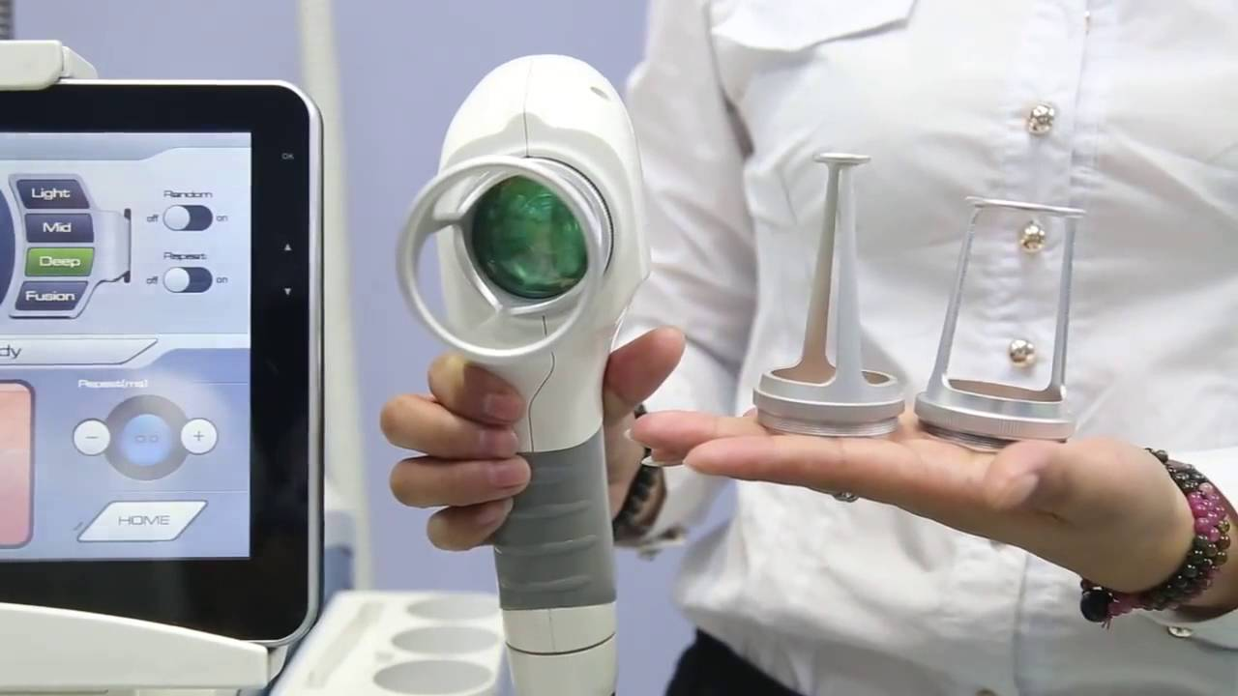
Эрбиевый лазер
Эрбиевый (Er:YAG) лазер имеет длину волны излучения 2,94 мкм (средний ИК-диапазон). Режим работы - импульсный. Глубина проникновения в биоткань излучения эрбиевого лазера составляет не более 0,05 мм (50 мкм), т.е. его поглощение еще в 5 - 10 раз выше, чем у CO₂-лазера, и он оказывает исключительно поверхностное воздействие. Такие параметры практически не позволяют коагулировать биоткань.

Slide 8
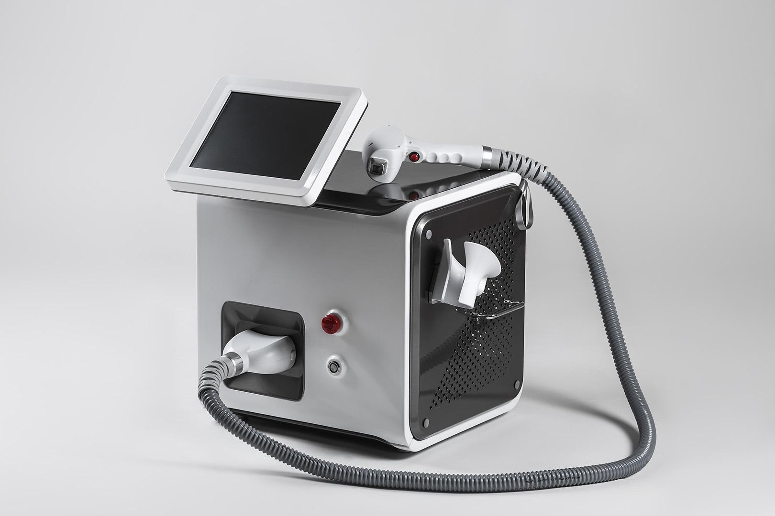
Диодный лазер
В настоящее время существует целая гамма диодных лазеров, имеющих широкий спектр длин волн от 0,6 до 3 мкм и параметров излучения. Основными достоинствами диодных лазеров являются высокий КПД (до 60%), миниатюрность и большой ресурс работы (более 10,000 часов).
Типичная выходная мощность одиночного диода редко превышает 1 Вт в непрерывном режиме, а энергия импульса - не более 1 - 5 мДж.

Slide 9
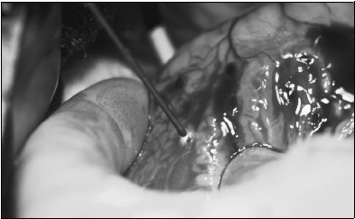
«Лазерный скальпель»
Первые испытатели медицинских лазеров говорили о том, что существуют хирургические операции, которые сложно выполнить при помощи обычного скальпеля, и лазерный луч может быть использован вместо него. Их опыты показали, что хорошо сфокусированный луч углекислого лазера может резать человеческую ткань легко и аккуратно. Хирург может направить луч под любым углом с помощью зеркала, установленного на подвижном металлическом манипуляторе.
Несколько преимуществ лазерной хирургии быстро стали очевидными. Во-первых, луч света однороден, то есть энергия, передаваемая лазером в единицу времени, постоянна.

Slide 10
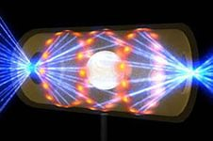
Характеристики лазерного излучения:
Излучения лазера отличается от излучения обычных источников света следующими характеристиками:
Высокой спектральной плотностью энергии;
Монохроматичностью;
Высокой временной и пространственной когерентностью;
Высокой стабильностью интенсивности лазерного излучения в стационарном режиме;
Возможностью генерации очень коротких световых импульсов.

Slide 11
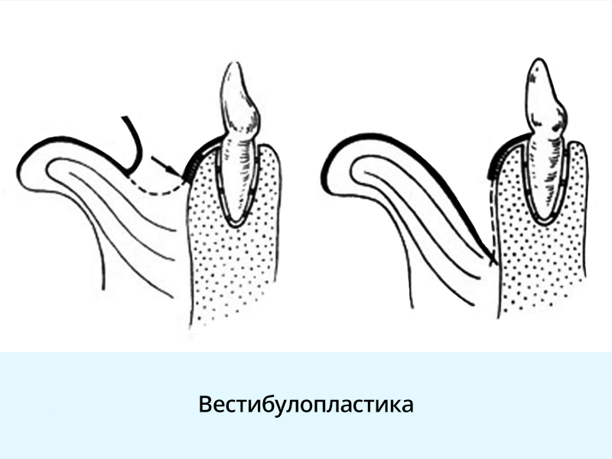
Некоторые виды лазерных вмешательств
Лазерная вестибололастика - коррекция ротовой полости между губами и зубами

Slide 12
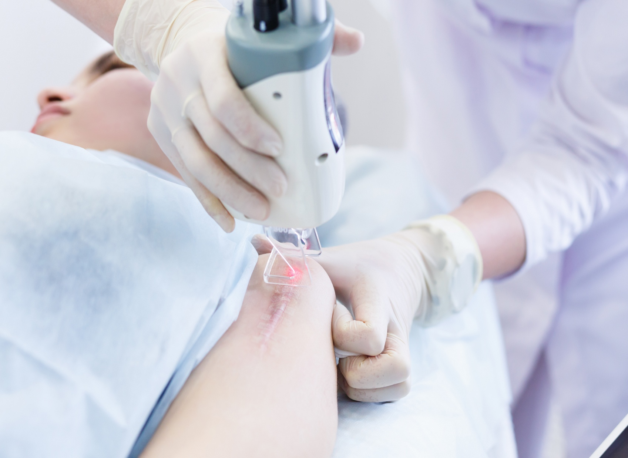
Лазерное иссечение рубцов

Slide 13
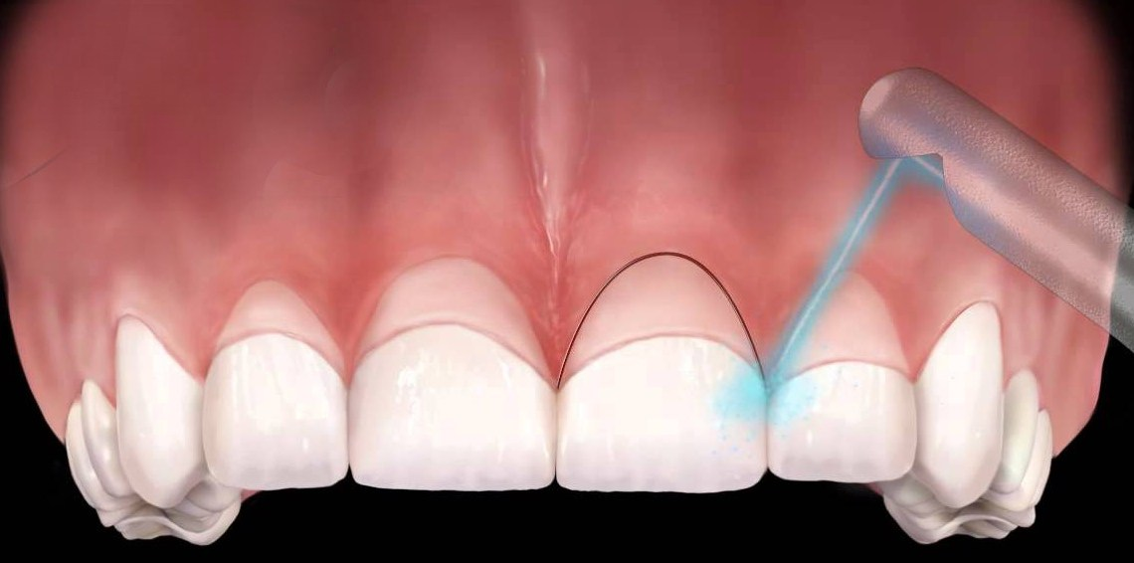
Гингивопластика – процедура, с помощью которой можно вернуть эстетичный внешний вид десне при условии ее неровного контура, рецессии или наличия глубоких пародонтальных карманов

Slide 14
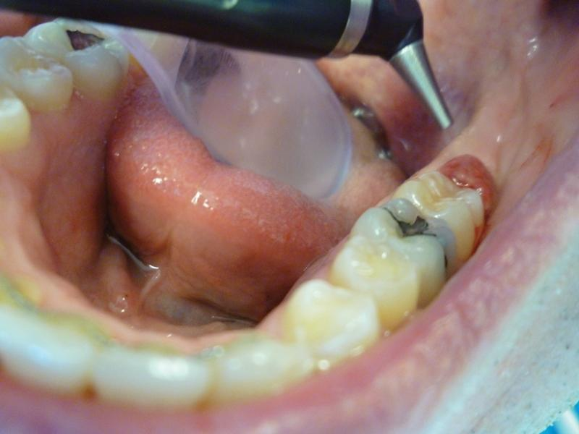
Болезненный и/или воспаленный/инфицированный оперкулум может быть удален посредством оперкулэктомии - путем хирургического иссечения или абляции тканей с помощью широкого спектра методов: с использованием скальпеля, едких веществ, методов радиочастотной хирургии, электрохирургическим путем, прижиганием, посредством СО2-лазера или новых подходов диодной хирургии. Оперкулэктомия также является процедурой профилактического характера, которая помогает избежать возникновения перикоронита

